Slide 1
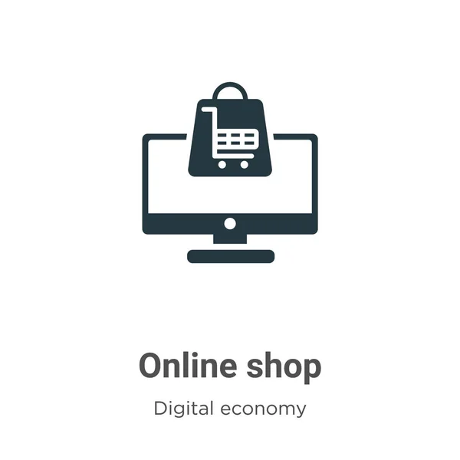
Proyecto Singular-Fit
Tienda en línea de ropa masculina de talla única
Tecnologías: Spring Boot, MySQL, Angular

Slide 2

RESUMEN DEL PROYECTO
Plataforma de e-commerce para hombres.
Experiencia de compra simple, rápida y segura.
Pago con tarjeta de débito/crédito.
Sistema de registro y autenticación.

Slide 3

INTRODUCCION
Necesidad de compras digitales accesibles.
Alineado a tendencias de digitalización.
Enfoque en comodidad y rapidez para el usuario.

Slide 4

Justificación
¿Por qué Singular-Fit?
Solución simple y accesible para la compra de ropa.
Enfoque en la experiencia rápida y sin complicaciones.
Respuesta a la digitalización creciente en Perú.

Slide 5
Objetivos del Proyecto
Objetivo General:
Lanzar y posicionar Singular-Fit en el mercado peruano.
Objetivos Específicos:
Aumentar tráfico web (+15% en 6 meses).
Alcanzar 5% de conversión en 12 meses.
Lograr 500 usuarios registrados en 9 meses.
Reducir carritos abandonados (-20%).
Cumplir 100% requisitos legales.

Slide 6




Diagnostico Septe:
SOCIAL
TECNOLÓGICO
ECOLÓGICO
El consumidor peruano está cada vez más familiarizado con el comercio electrónico, sobre todo después de la pandemia.Por eso, Singular Fit ofrece ropa de talla única para facilitar la compra y eliminar el estrés de elegir tallas.
La tecnología está de nuestro lado. Vamos a usar Spring Boot y Angular, que son tecnologías modernas para crear un sitio web rápido, seguro y compatible con celulares
Los consumidores valoran mucho la responsabilidad ecológica, por eso vamos a usar empaques biodegradables y comunicar nuestras prácticas sostenibles como un valor añadido
ECONOMICO
POLÍTICO
El Perú mantiene una inflación controlada y el comercio electrónico sigue creciendo. Esto presenta una gran oportunidad de crecimiento moderado, sensibilidad de precios.
El gobierno exige que los e-commerce cumplan con normas como la Ley de Protección de Datos y la implementación del Libro de Reclamaciones Virtual

Slide 7
ANÁLISIS
FORTALEZAS:
F
OPORTUNIDADES:
Simplicidad en la compra.
Tecnologías modernas.
Precios mas accesibles al publico
Crecimiento del e-commerce.
Mayor conciencia ecológica.
Nuevas Tecnologias
O
D
DEBILIDADES:
AMENAZAS:
A
Límite en oferta de tallas.
Dependencia del marketing digital.
Costes Ajustados al mercado
Alta competencia.
Cambios regulatorios.
Limitación Proveedores

Slide 8
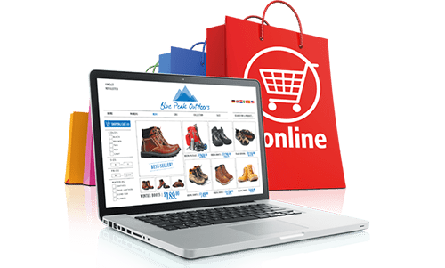
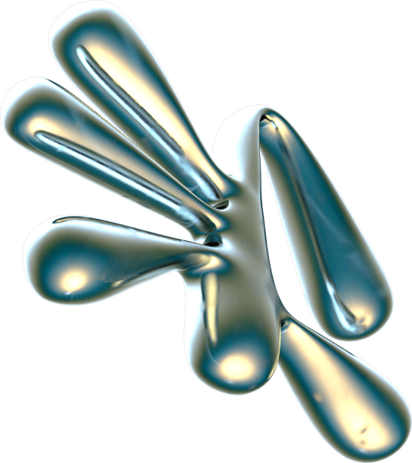
Beneficiarios Directos:
Beneficiarios Indirectos:
Usuarios que buscan compras rápidas y sencillas.
Equipo de desarrollo (experiencia en e-commerce).
Empresas de servicios digitales.
Economía local.
Sociedad mediante modernización comercial.

Slide 9
Estrategias y Difusión
ESTRATEGIAS DE DIFUSIÓN:
IMPACTO ESPERADO:
SEO y marketing en redes sociales.
Promoción de empaques eco amigables.
Fomento de confianza y cumplimiento legal.
Cambio en la forma de adquirir ropa masculina en Perú.
Mejora de la eficiencia en la experiencia de compra.

Slide 10
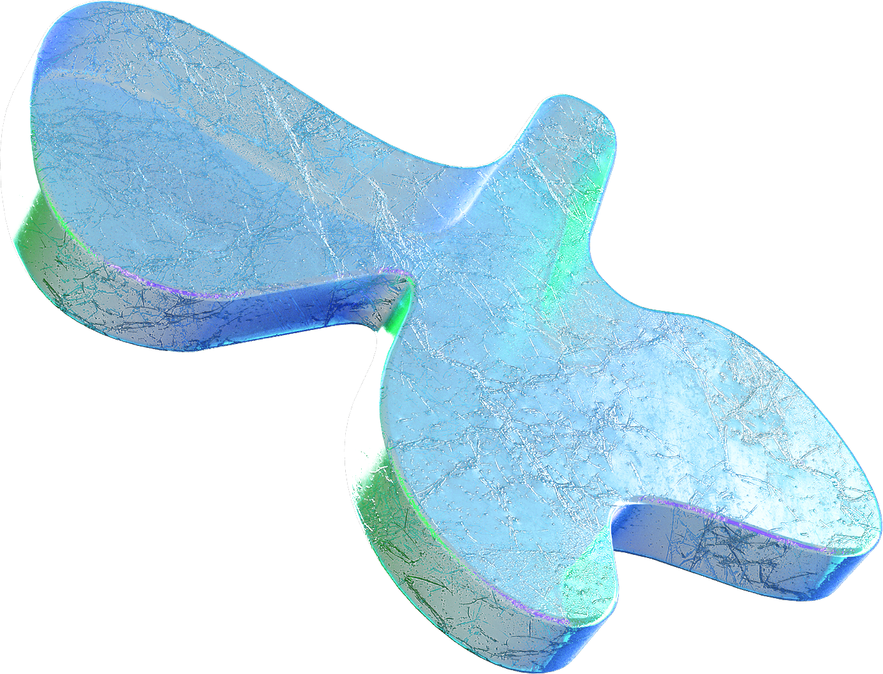
Productos Entregables
Plataforma de e-commerce operativa con funcionalidades de compra, pago, y administración de productos.
Estructura del proyecto.
Manual de usuario que guíe a los clientes en la compra de productos y a los administradores en la gestión de la tienda.

Slide 11
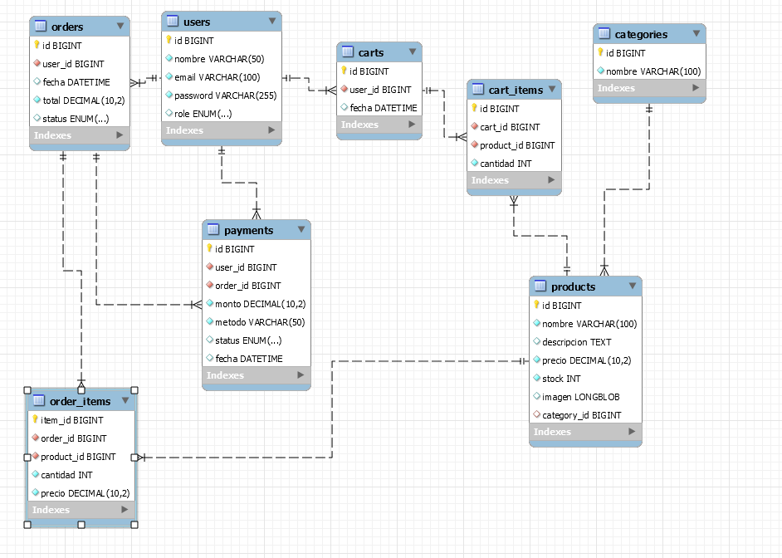
BASE DE DATOS:

Slide 12
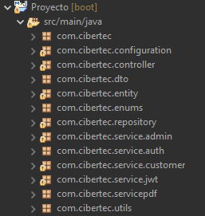
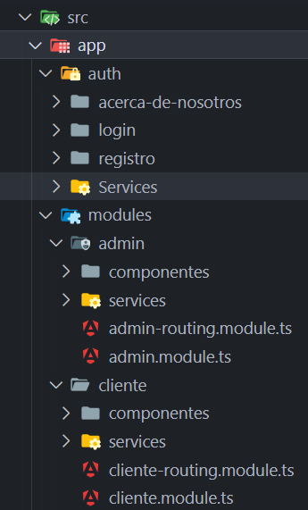
Estructura
SPRING BOOT:
ANGULAR:

Slide 13
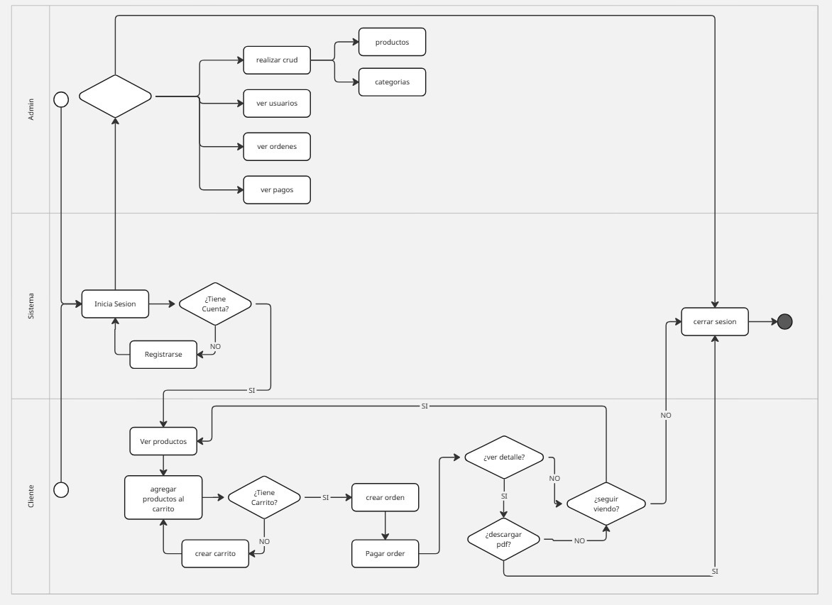
MODELO BPMN:

Slide 14
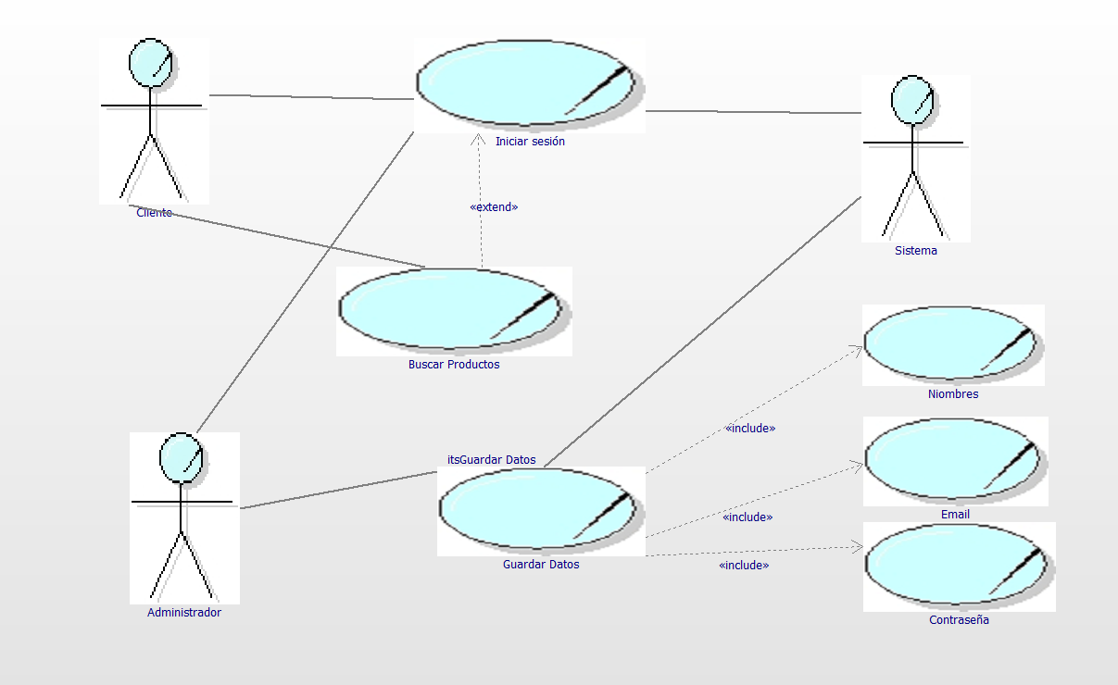
CASO DE USO:

Slide 15
Recomendaciones:
Optimización de la experiencia de usuario: Es fundamental asegurarse de que la plataforma sea aún más intuitiva y fácil de navegar.
Incorporar opciones de pago adicionales: Considerar agregar más métodos de pago, como billeteras digitales, para ofrecer más flexibilidad y adaptarse a las preferencias de los usuarios.
Mejorar la presencia en redes sociales: Aprovechar plataformas como Instagram y Facebook para interactuar más directamente con los clientes, mostrando nuevos productos y promociones, lo que puede aumentar la visibilidad y el compromiso del público.
Implementar un sistema de recomendaciones personalizadas: Utilizar la información de compras previas o preferencias para sugerir productos relevantes y mejorar la experiencia de compra del usuario.

Slide 16

Conclusión:
Singular-Fit es una respuesta moderna y eficiente a las nuevas necesidades de consumo.
Busca transformar la experiencia de compra masculina en Perú a través de la tecnología y la simplicidad.

